Slide 1
Îngrijiri acordate pacienților cu cancer colorectal,
planul de îngrijire personalizat,
pentru asigurarea continuității îngrijirilor și îmbunătățirea calității vieții pacienților
Mariana Mirela Vălcan ,
Dr. Asistent medical licențiat SCJU BIHOR
Evaluator ANMCS

Slide 2
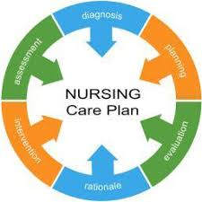
Introducere
In realizarea acestei lucrari am avut in vedere evidenţierea rolului monitorizarii active si importanta elaborarii unui plan de ingrijire personalizat pentru asigurarea continuitatii ingrijirilor si creşterea calităţii vieţii pacientilor cu neoplasm colorectal.
Evaluarea scorului de dependenta ,
Permite urmarirea evolutiei gradului de dependenta al Pacientului, identificarea problemelelor de îngrijiri și
Asigurarea unor intervenții calificate în timp util,
în condiții de siguranță pentru pacient.

Slide 3
Neoplasmul colorectal
Neoplasmul colorectal este o boala complexa si traumatizanta, cu influente semnificative asupra starii generale , asupra calitatii vietii , cu influente psihologice postchirurgicale si postchimioterapie de
o importanta covarsitoare, cu afectarea imaginii de sine, cu probleme majore de reinserție
socio-profesională.

Slide 4
Adaptarea
Un asemenea diagnostic determina un proces psihologic complex ce implica adaptarea la simptome, inclusiv cele determinate de interventia chirurgicala, de medicatie , adaptarea la situatia de bolnav de cancer, adaptarea la dimensiunea existentiala a bolii, relatia si sentimentele fata de familie, cautarea unor credinte sau valori filozofice, spirituale sau religioase care sa le ofere un sens vietii, pentru ameliorarea calitatii vietii.

Slide 5
Calitatea vietii
Calitatea vieţii este dată de percepţiile indivizilor asupra situaţilor lor sociale, în contextul sistemelor de valori culturale în care trăiesc şi în dependenţă de propriile trebuinţe, standarde şi aspiraţii (OMS, 1998).
Este definită ca o relatare subiectivă a modului în care pacienta/ul resimte suferinţa şi tratamentul.
Prezervarea unei calităţi a vieţii bolnavei/ului la un nivel cât mai ridicat, necesită instituirea unor măsuri adaptate la particularitatile cazului, pentru îmbunătăţirea stării fizice, psihice şi emoţionale, a nivelului funcţionalităţii cognitive şi sociale, a îndeplinirii rolurilor sociale.

Slide 6
Incidenta
Incidenţa bolii cunoaşte o mare varietate geografică.
Creşterea incidentei in mai multe ţări est-europene şi asiatice reflectă prevalenţa crescută a factorilor de risc cum ar fi dieta nesănătoasă, consumul de alcool şi fumatul.
Dintre factorii favorizanti predomina antecedentele familiale de cancer la acest nivel , tumorile benigne si patologia inflamatorie de la nivelul colonului.
Scăderea ratelor de mortalitate prin cancer colorectal a fost observata într-un număr mare de ţări, ca urmare a depistării precoce şi îmbunătăţirii eficienţei tratamentului.

Slide 7
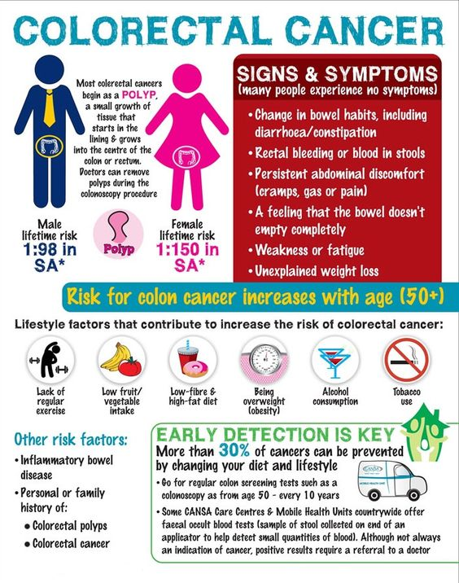

Slide 8
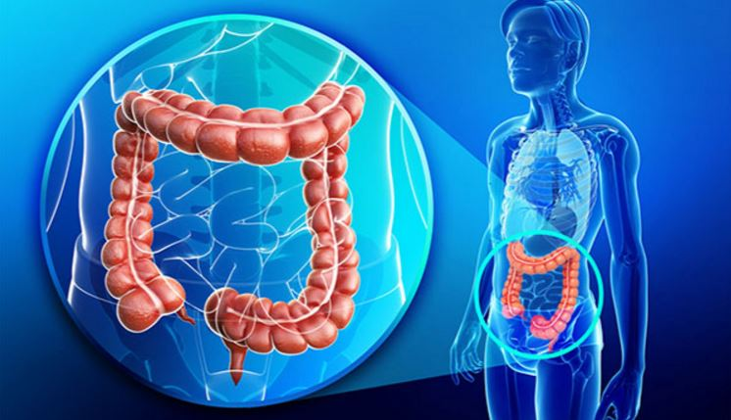
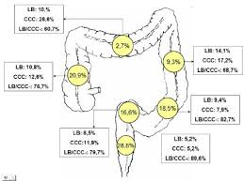
Localizare

Slide 9
Material și Metode
2 Cazuri analizate din cazuistica sectiei Chirurgie II
Scale / scoruri functionale utilizate:
Scor de dependenta / cele 14 nevoi fundamentale
Scala de evaluarea calitatii vietii
Scala analog vizuală VAS – pentru evaluare a durerii
scala CDS (Care Dependency Scale),
Scala NORTON
Scala Downton

Slide 10
Scala de evaluare a calităţii vieţii
Buna dispoziţie
Normal 0 1 2 3 4 5 6 7 8 9 10 Absent
Capacitatea de deplasare
Normal 0 1 2 3 4 5 6 7 8 9 10 Absent
Munca (casnică şi în exteriorul locuinţei)
Normal 0 1 2 3 4 5 6 7 8 9 10 Absent
Relaţiile interumane:
Normal 0 1 2 3 4 5 6 7 8 9 10 Absent
Somnul: Normal 0 1 2 3 4 5 6 7 8 9 10 Absent
Disponibilitatea pentru activităţi sociale
Normal 0 1 2 3 4 5 6 7 8 9 10 Absent
Fiecare domeniu este cotat de la 0 la 10 puncte, iar indicele de calitate a vieţii se obţine din însumarea celor 6 domenii.

Slide 11
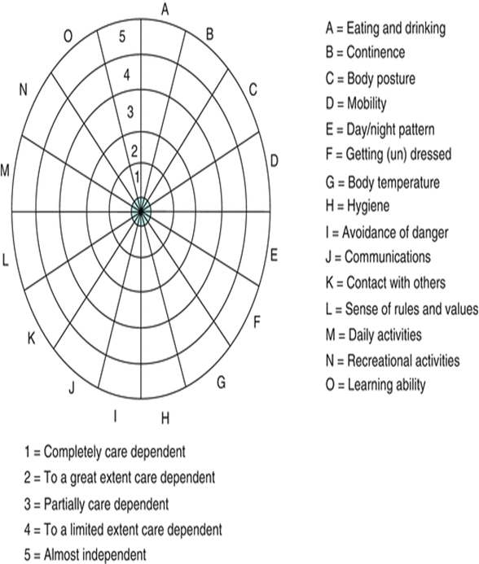
Care Dependency Scale (CDS)
Scala dependenței de îngrijire

Slide 12
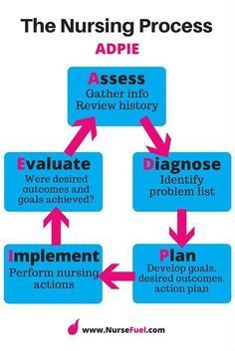
Procesul de îngrijire
individualizat
Identificarea problemelor de dependenta
Stabilirea gradului de autonomie/dependenta
Stabilirea prioritatilor
Elaborea planului de ingrijiri
Evaluarea rezultatelor ingrijirilor

Slide 13
Identificarea problemelor de dependenta Evaluarea nevoilor biologice
RESPIRATIA
CIRCULATIA
ODIHNA
TEMPERATURA
ELIMINAREA
NUTRITIA
TEGUMENTE

Slide 14
Evaluarea nevoilor psihosociale
PERICOLE
MOBILIZAREA, POSTURA, IMBRACAREA
COMUNICAREA
RELIGIE REALIZAREA
RECREEREA INVATAREA

Slide 15
Stabilirea gradului de autonomie/dependenta in functie de scorul de dependenta
Nevoia fundamentala / Data nivelul de dependenta
Nevoia de a respira si a avea o buna circulatie
Nevoia de a bea si a manca
Nevoia de a elimina
Nevoia de a se misca si a avea o buna postura
Nevoia de a dormi si a se odihni
Nevoia de a se imbraca si dezbraca
Nevoia de a mentine temperatura corpului in limite normale
Nevoia de a fi curat, ingrijit, de a proteja tegumentele si mucoasele
Nevoia de a evita pericolele
Nevoia de a comunica
Nevoia de a actiona conform propriilor convingeri si valori, de a practica religia
Nevoia de a fi preocupat in vederea realizarii
Nevoia de a se recreea
Nevoia de a invata cum sa-ta pastrezi sanatatea
SCOR DE DEPENDENTA
GRAD / NIVEL DE DEPENDENȚĂ
SEMNATURA ASISTENT MEDICAL

Slide 16
Stabilirea gradului de autonomie/dependenta in functie de scorul de dependenta
Totalul de puncte acordate fiecărei nevoi (în funcţie de gravitate),
permite obtinerea unui scor de dependenta si clasificarea
pacienţilor în 4 nivele/ grade de dependenţă
Grad I scor : 1-14 puncte
Grad II scor : 14-28 puncte
Grad III scor : 29-42 puncte
Grad IV scor: 43-56 puncte

Slide 17
Elemente ale intervenţiei asistentei medicale în funcţie de gradul de dependenţă
Grad / nivel I | Grad / nivel II | Grad / nivel III | Grad / nivel IV
Independenţă | Dependenţă moderată | Dependenţă majoră | Dependenţă totală
Autonomie | Lipsa forţei fizice/ Lipsa voinţei Lipsa cunoştinţelor Probleme psihice/ Mediu defavorabil | Existenţa mai multor surse de dificultate | Existenţa mai multor surse de dificultate
Proceduri pentru menţinerea sănătăţii | Ajutor parţial | Ajutor permanent | Suplinire totală
PRIORITATE 4 monitorizare la 4-6 ore | PRIORITATE 3 monitorizare la 2-4 ore | PRIORITATE 2 monitorizare la 1-2 ore | PRIORITATE 1 monitorizare continua

Slide 18
Caz 1
Caz 2
Preoperator
Pacienta in varsta de 37 de ani se prezinta in urgenta in serviciul de gastroenterologie cu dureri abdominale intense , abdomen destins , intens meteorizat, tranzit absent pentru gaze si materii fecale,tegumente si mucoase palide si uscate, astenie, adinamie, stare generala alterata, anxietate marcata, comunicare deficitara.
Examenul clinic, examinarile ecografice si radiologice stabilesc diagnosticul de ocluzie intestinala mecanica.
Se initiaza tratament conservator , se suprima alimentatia orala , se monteaza o sonda de aspiratie continua nazogastrica, se administreaza solutii de REH.si acido-bazica
Se incearca golirea mecanica a colonului , fara rezultate semnificative , se efectueaza o colonoscopie si se evidentiaza o formatiune tumorala la nivelul jonctiunii rectosigmoidiene,stenozanta, care se biopsiaza.
Pacienta este transferata in serviciul nostru in vederea continuarii tratamentului de specialitate .
Problemele de dependenta ale pacientei :
Durerea, anxietate marcata
de eliminare
de alimentare si hidratare
de siguranta, de comunicare, de invatare
de mobilizare, de mentinere a igienei corporale
de realizare a activitatilor zilnice
de recreere
Pacient in varsta de 51 de ani dignosticat –colonoscopie +EHP. , cu un ADK rectal inferior , invadant in prostata si vezica urinara ulcerovegetant , stenozant , hemoragic, se prezinta in urgenta pentru rectoragie, dureri abdominale cu fenomene de subocluzie intestinala, astenic , adinamic, tegumente si mucoase palide, casexie, cu o comunicare buna , anxietate usoara.
Se initiaza tratament conservator , se suprima alimentatia orala , se monteaza o sonda de aspiratie continua nazogastrica, se administreaza solutii de reechilibrare hidroelectrolitica si acido-bazica, se efectueaza transfuzii sanguine pentru corectarea gradului sever de anemie.
Se realizeaza golirea mecanica a colonului, se explica pacientului planul terapeutic.
Problemele de dependenta ale pacientului :
durerea
-circulatie deficitara datorita pierderilor sanguine
de eliminare, rectoragia
de alimentare si hidratare
de siguranta
alterarea stimei de sine
de mobilizare
de invatare
de mentinere a integritatii tegumentelor
de realizare a activitatilor zilnice
de recreere

Slide 19
Calitatea vietii preoperator

Slide 20
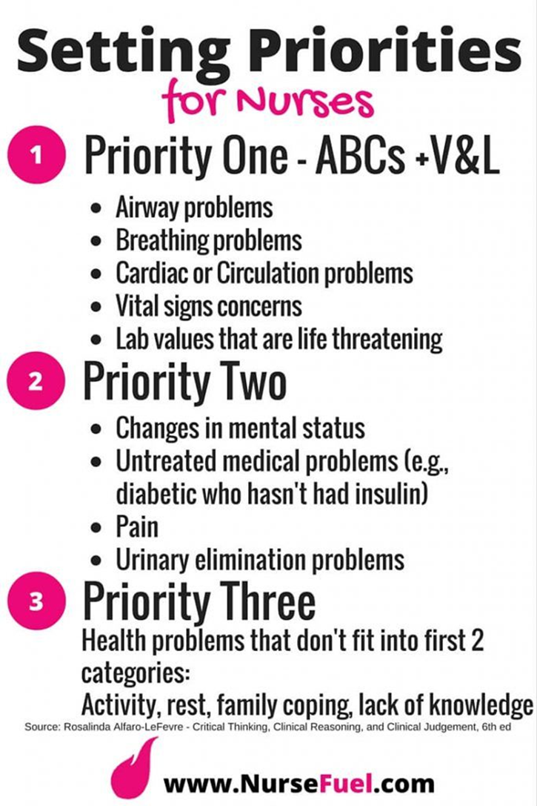

Slide 21
Caz 1
Caz 2
Interventii aplicate /prioritizare * preoperator
-cuparea durerii
-suprimarea alimentatiei, sonda de aspiratie nazogastrica contiua
-reducerea anxietatii , incurajarea bolnavei, consilierea de catre personalul medical implicarea sotului in suportul acordat , consiliere
-castigarea increderii privind siguranta si calitatea ingrijirilor
-incurajarea comunicarii cu familia si a unei comunicare eficiente cu cadrele medicale
-monitorizarea pierderilor, corectarea dezechlibrelor, monitorizarea functiilor vitale
-mobilizarea bolnavei
-igienizarea bolnavei , asigurarea confortului*pat, salon, mediu de spital
-administrarea tratamentului recomandat de catre medic si recoltarea probelor pentru examene de laborator prin interventii si manevre calificate
-educarea bolnavei privind aspectele legate de afectiunea si manifestarile pe care le are si procedurile care se efectueaza
-incurajarea pentru a participa la activitati recreative*televizor,plimbare,citit
Evolutia ulterioara a bolnavei si evaluarea clinico-biologica a impus efectuarea unei
interventii chirurgicale in conditii de urgenta,
in anestezie generala cu IOT cand s-a practicat:
-rezectie rectosigmoidiana tip Dixon,
cu anastomoza colorectala joasa
-chistectomie ovariana stanga
-biopsie ovariana dreapta
-golire retrograda
-debridare , evacuare ascita ,
drenaj peritoneal
-cuparea durerii
-suprimarea alimentatiei, montarea unei sonde de aspiratie nazogastrica contiua
-administrarea de solutii perfuzabile si transfuzii sanguine
-reducerea anxietatii , incurajarea bolnavului, consiliere efectuata de catre personalul medical
-castigarea increderii privind siguranta si calitatea ingrijirilor
-incurajarea comunicarii cu familia si a unei comunicare eficiente cu cadrele medicale
-monitorizarea pierderilor, corectarea dezechlibrelor, monitorizarea functiilor vitale
-igienizarea bolnavului , asigurarea confortului*pat, salon, mediu de spital
-mobilizare , schimbarea pozitiei in pat pentru prevenirea leziunilor de decubit
-administrarea tratamentului recomandat de catre medic si recoltarea probelor pentru examene de laborator prin interventii si manevre calificate
-educarea bolnavului privind aspectele legate de afectiunea si manifestarile pe care le are si procedurile care se efectueaza
-incurajarea pentru a participa la activitati recreative*televizor,plimbare,citit, implicarea sotiei in acordarea suportului emotional
-educarea pacientului si a sotiei in ceea ce priveste evolutia postoperatorie si ingrijirile necesare ale colostomei definitive
Evolutia ulterioara cu ameliorarea starii generale , corectarea anemiei si a dezechilibrelor metabolice , golirea optima a colonului a permis efectuarea
interventiei chirurgicale cu intentie de radicalitate ,
in anestezie generala cu IOT cand s-a practicat:
-amputatie abdominoperineala tip Milles cu rezectia zonelor invadate cu colostoma stanga definitiva
-drenaj peritoneal si perineal

Slide 22
Probleme de dependenta postoperator * postoperator
-respiratie deficitara postanestezie
-circulatie alterata datorita interventieie chirurgicale
-durerea
-anxietatea marcata
- eliminari deficitare datorita pierderilor mari , interventiei si anesteziei generale
- de alimentare si hidratare
-de siguranta, risc de sangerare , risc de cadere, risc de complicatii tomboembolice, risc de infectii
-comunicare ineficienta la nivel cognitiv si afectiv
-de invatare
- de mobilizare
- de mentinere a igienei corporale
- de realizare a activitatilor zilnice
- de recreere
-respiratie deficitara postanestezie
-circulatie alterata datorita interventiei chirurgicale si pierderilor sanguine
-durerea
-anxietatea
- eliminari deficitare datorita pierderilor mari , interventiei si anesteziei generale, prezenta stomei , drenaje multiple
- de alimentare si hidratare
-de siguranta, risc de sangerare , risc de cadere, risc de complicatii tomboembolice, risc de infectii,risc de leziuni de decubit
-comunicare ineficienta la nivel cognitiv
-de invatare
- de mobilizare
- de mentinere a igienei corporale
- de realizare a activitatilor zilnice
de recreere
de modificare a schemei corporale
Caz 1
Caz 2

Slide 23
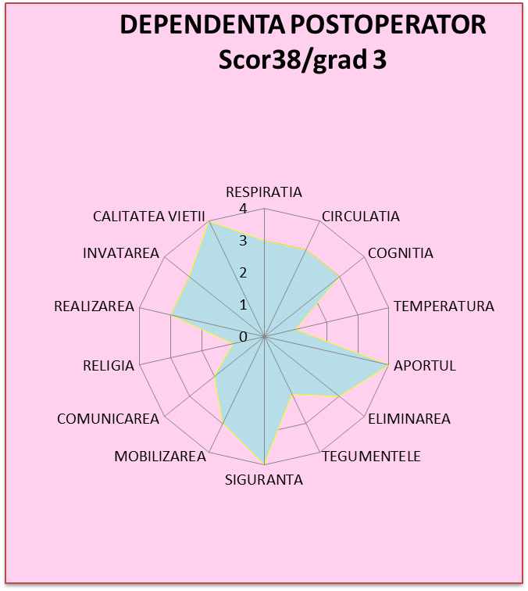
Calitatea vietii postoperator
Caz 1

Slide 24
Diagnostice de nursing postoperator
Caz 1
Caz 2
Durere acuta legata de actul chirurgical;
Dificultati de respiratie si circulatie datorate anesteziei si interventiei
Alterarea integritatii pielii , plaga, datorata actului chirurgical;
Riscul pentru infectie legat de plaga chirurgicala si prezenta tuburilor de dren, risc de cadere
Anxietate marcata, risc pentru scaderea adaptarii legat de diagnosticul de cancer, tratament chirurgical, frica de moarte;
Deficit de autoingrijire legata de mobilitate redusa datorita interventiei chirurgicale
Tulburari de perceptie senzoriala, alterarea stimei de sine
Risc pentru disfunctie digestiva legata de pierderea unui segment al colonului
Deficit de cunostinte legate de boala, tratament si evolutie
Riscul de a nu face fata intregului proces terapeutic
Durere acuta legata de actul chirurgical;
Aletrarea respiratiei si circulatiei datorate anesteziei si interventiei,pierderilor sanguine
Alterarea integritatii tegumentului, plaga, datorata actului chirurgica, stoma , drenuri
Riscul pentru infectie legat de plaga chirurgicala si de prezenta tuburilor de dren, abdominale si regiunii perineale
Risc de cadere
Risc de escare datorita casexiei, pierderilor
Anxietate marcata, risc pentru scaderea adaptarii legat de diagnosticul de cancer, frica de moarte
Deficit de autoingrijire legat de mobilitatea redusa datorita interventiei chirurgicale prezentei stomei , asteniei , adinamiei
Tulburari de perceptie senzoriala,scaderea stimei de sine datorita modificarii schemei corporaleș Risc pentru disfunctie digestiva
Deficit de cunostinte legate de boala, tratament , evolutie, de ingrijirea stomei
Riscul de a nu face fata procesului terapeutic

Slide 25
Interventii acordate/prioritizare*postoperator
Caz 1
Caz 2
Evaluarea starii de constienta postoperator
Monitorizare si sustinerea functiilor vitale , P, TA, R,
Oxigenoterapie , pozitie care sa favorizeze respiratia
Perfuzii cu solutii de ser fiziologic , glucoza 10%, aminoven
Monitorizarea plagii , drenajelor , pansamente in conditii de asepsie
Antibioterapie
Profilaxia BTE cu fraxiparina
Monitorizarea pierderilor, bilantul hidric si corectarea dezechilibrelor
Mobilizarea precoce postoperator
Suprimarea sondei de aspiratie continua si reluarea alimentatiei orale , initial alimentatie hidrica , ulterior alimentatie normala
Igienizarea bolnavei , asigurarea conditiilor de igiena
Incurajarea bolnavei si implicarea in procesul de recuperare
Acordarea suportului emotional , implicarea sotului
Educarea bolnavei privind regimul igieno-dietetic si terapeutic postoperator, privind reluarea vietii sociale
Evaluarea starii de constienta postoperator
Monitorizare si sustinerea functiilor vitale , P, TA, R,
Oxigenoterapie , pozitie care sa favorizeze respiratia
Perfuzii cu solutii de ser fiziologic , glucoza 10%, aminoven, transfuzii sanguine
Monitorizarea plagii abdominale si perineale , a drenajelor , pansamente in conditii de asepsie
Antibioprofilaxie
Profilaxia BTE cu fraxiparina
Monitorizarea pierderilor, bilantul hidric si corectarea dezechilibrelor
Ingrijirea , protezarea stomei si supravegherea eliminarilor
Mobilizarea precoce postoperator
Suprimarea sondei de aspiratie continua si reluarea alimentatiei orale , initial alimentatie hidrica , ulterior alimentatie normala
Igienizarea bolnavului si asigurarea conditiilor de igiena
Incurajarea bolnavului, sa-si accepte
modificarea schemei corporale , sa participe activ la ingrijirea stomei si sa se implice in procesul de recuperare
Acordarea suportului emotional ,
Implicarea sotiei in ingrijirile acordate
Educarea bolnavului privind regimul igieno-dietetic si terapeutic postoperator, privind reluarea vietii sociale

Slide 26
Evaluare postoperatorie
Caz 1
Caz 2
Respiratie si circulatie eficienta ,autonoma
Reluarea tranzitului intestinal si reluarea alimentatiei orale
Mobilizare buna , la 7 zile postoperator este independenta in realizarea mobilizarii si efectuarea ingrijirilor proprii de igiena
Plaga s-a vindecat , fara complicatii , cu sprimarea drenurilor si a firelor de sutura
Pacienta comunica eficient cu familia si echipa de ingrijire
Manifesta interes fata de insusirea notiunilor legate de boala, de evolutie de regimul alimentar si manifesta acceptare privind diagnosticul de neoplasm colorectal si procesul terapeutic ulterior
La momentul externarii starea generala este buna, se mobilizeaza , se alimenteaza, se igienizeaza singura, este mai optimista in privinta evolutiei ulterioare a bolii, manifesta complianta terapeutica .
Respiratie si circulatie eficienta ,autonoma
Reluarea tranzitului intestinal pe colostoma si reluarea alimentatiei orale
Mobilizare buna , la 12 zile postoperator este independent in realizarea mobilizarii Efectueaza ingrijirile proprii de igiena cu ajutor.
Plaga s-a vindecat , fara complicatii , cu sprimarea drenurilor si a firelor de sutura , colostoma este functionala.
Pacientul comunica eficient cu familia, manifesta incredere fata de echipa de ingrijire fiind receptiv fata de implicarea in procesul de ingrijire.
Manifesta interes fata de insusirea notiunilor legate de boala, de evolutie de regimul alimentar si manifesta acceptare privind diagnosticul de neoplasm colorectal si procesul terapeutic ulterior, accepta modificarea schemei corporale
La momentul externarii starea generala este buna, se mobilizeaza , se alimenteaza, se igienizeaza , isi schimba singur punga de colostomie, este optimist in privintaevolutiei ulterioare a bolii, manifestacomplianta terapeutica mare.

Slide 27
Dependența la externare

Slide 28
Discutii /rezultate PARTICULARITATI CAZ 1 / CAZ 2
Prezentare in urgenta, varsta tanara , grad de dependenta 3
Predomina problemele de dependenta de siguranta, legate de durere si alterarea starii generala in contexul ocluziei mecanice, anxietate marcata ,cu alterarea calitatii vietii
Comunicare slaba initial cu echipa medicala si familia.
Interventiile calificate in fiecare etapa a procesului terapeutic , interventia chirurgicala in conditii de colon nepregatit cu refacerea continuitatii tubului digestiv cu prezervarea calitatii vietii.
Implicarea sotului in suportul oferit
Elaborarea unui plan de ingrijire personalizat , a permis o recuperare fizica si psihica foarte buna a bolnavei , cu ameliorarea evidenta a calitatii vietii, pacienta evoluand pe parcursul spitalizarii de la un grad de depenta 3 la un grad de dependenta de 2 la momentul externarii,cu afectarea nevoilor psihosociale, cu un scor de dependenta de 16.
Prezentare in urgenta,grad de dependenta 3,diagnostic cunoscut
Predomina problemele de dependenta de siguranta, de circulatie, legate de pierderile sanguine , astenie , adinamie , casexie,cu alterarea calitatii vietii
Anxietate usoara, comunicare buna cu echipa medicala si familia.
Chiar daca s-a efectuat o interventiei mutilanta cu pierderea unui segment important al tubului digestiv , cu modificarea eliminarilor, care a implicat modificarea schemei corporale la un pacient de 51 de ani , prin interventii calificate in fiecare etapa a procesului terapeutic, elaborarea unui plan de ingrijire personalizat, implicarea sotiei in suportul oferit si in ingrijirea colostomei a permis o recuperare fizica si psihica foarte buna a bolnavului, care a fost extrem de receptiv si a colaborat foarte bine cu echipa de ingrijire, evolutia lui fiind cu ameliorarea semnificativa a calitatii vietii.
La momentul externarii pacientul si-a pastrat un grad de depenta de 2 , datorita debilitatii fizice preoperatorii,partial restabilitata si prezentei colostomei postoperator, care necesita ingrijiri, cu afectarea nevoilor biologice si psihosociale,cu un scor de dependenta de 21

Slide 29
Rezultate
Colaborarea interdisciplinara gastroenterologie –chirugie- ATI
in vederea rezolvarii cazurilor, evaluarea periodică a modificărilor apărute la nivelul indicilor calităţii vieţii, a scorului de dependenta precum şi a scorurilor scalelor utilizate pentru evidenţierea modificărilor în plan fizic, cognitiv, somatic sau comportamental, permite realizarea unei evaluari cuantificate si elaborarea unui plan de ingrijire personalizat.
La caz 1 faptul ca echipa chirurgicala a luat in considerare dorinta bolnavei de a evita pe cat posibil efectuarea unei colostomii , in conditiile unui risc asumat de echipa, a avut efecte pozitive asupra starii psihice a pacientei, cu cresterea compliantei terapeutice, care a permis ulterior o recuperare buna si a starii fizice, fiind de ajutor si faptul ca era o pacienta tanara fara alte comorbiditati.
La cazul 2 s-a insistat pe interventii de consiliere psihologica in vederea acceptarii colostomei, educatie in privinta ingrijirii, implicand si apartinatoarea in sustinerea bolnavului, cu rezultate bune, dar si pe recuperarea fizica prin corectarea dezechilibrelor si ingrijiri sustinute.

Slide 30
Calitatea vietii - Rezultate
In perioada preoperatorie
nivelul anxietății si al depresiei crește de la momentul aflării diagnosticului până la momentul intervenției chirurgicale.
Etapa chirurgicală
este percepută de pacientă ca un eveniment stresant care amenintă integritatea fizică și psihică .
In perioada postoperatorie
anxietatea crește putând apărea chiar un episod depresiv, in contextul stării postanestezie , stresului postchirurgical și dificultăților de mobilizare postoperatorii.
Modificarea schemei corporale este generatoare de anxietate .
Studiile demonstrează faptul ca durerea postoperatorie si controlul ei prin utilzarea crescută de antialgice este mai mare la pacienții depresivi.
De asemenea durerea in perioada postoperatorie influențează nivelul de serotonină și astfel se creeaza un cerc vicios, prin care calitatea vieții este afectată.

Slide 31
Concluzii
Dezvoltarea abilităților personalului medical privind evaluarea stării emoționale , identificarea disstresului , anxietății și depresiei, in perioada preoperatorie și asigurarea unor interventii corespunzatoare sunt benefice pentru recuperarea postoperatorie, scurtarea episodului de spitalizare precum și reducerea reinternarilor, fapt sustinut de rezultatele unui studiu derulat in Spania, la 100 de pacienti aflati in perioda preoperatorie.
Continuitatea ingrijirilor, elaborarea unui plan de ingrijire personalizat cu evaluarea gradului de dependenta și identificarea problemelor de îngrijiri, in fiecare etapa a procesului terapeutic, acordarea de interventii calificate in conditii de siguranta, permit castigarea increderii pacientului , cresterea compliantei la tratament si imbunatirea calitatii vietii.

Slide 32
Rolul asistentei medicale
Complexitatea acestei boli, factorii multipli care trebuiesc
luaţi în considerare, constituie argumente solide pentru ca
tratamentul să fie acordat de o echipă multidisciplinară specializată.
Rolul asistentei medicale este esential in fiecare etapa a procesului terapeutic :
sa inteleaga relatiile psihologice ale pacientei/ului si dinamica familiei, sa elaboreze un plan de ingrijire personalizat ,
Să adapteze interventiile psihoterapeutice individual,
Să adopte o atitudine optimista in relatiile cu pacienta/ul,
Să continue interventiile pentru suport psihologic in absenta
personalului calificat, atat timp cat pacienta/ul are nevoie, impreuna cu celelalte obligatii profesionale,
sa implice familia in acordarea suportului emotional necesar ,
sa implice pacienta/ul in procesul terapeutic.

Slide 34
Vă mulțumesc !

